Slide 1
Семь чудес русского языка
Своя игра

Slide 2
Фонетика
10
20
30
40
Морфемика
10
20
30
40
Словообразование
10
20
30
40
Лексика и фразеология
10
20
30
40
Морфология
10
20
30
40
Синтаксис и пунктуация
10
20
30
40
Орфография
10
20
30
40

Slide 3
Вы выиграли
10 баллов!

Slide 4
Вы выиграли 20 баллов!

Slide 5
Вы выиграли 30 баллов!

Slide 6
Вы выиграли 40 баллов!

Slide 7
Вы проиграли 10 баллов…

Slide 8
Вы проиграли 20 баллов…

Slide 9
Вы проиграли 30 баллов…

Slide 10
Вы проиграли 40 баллов…

Slide 11
С какого звука не могут начинаться слова в русском языке?
[Ы]

Slide 12
Каким фонетическим процессом объясняется произношение слов: [с’т’эп’], [здач’а], [кн’ишка]?
Ассимиляция

Slide 13
Слово атлас может быть прочитано как атлас и атлас. Сколько слов у вас получится, если вы прочитаете: квартал, гусеница, хлопок, компас, свекла, пироги?
6
7
8

Slide 14
Сколько звуков [о] в данном предложении: Звонят во все колокола?
[зван’á т ва фс’э калакалá]
0
1
2

Slide 15
Эти пять слов оканчиваются одинаково. Какое слово по составу отличается от остальных?
рыбак
казак
простак
чужак

Slide 16
Сколько приставок в сумме содержат следующие слова? Назовите все приставки. Взобраться, вскочить, вспомнить, самообслуживание, понавыдумывать.
6
7
8

Slide 17
Нулевыми морфемами в русском языке могут быть
суффикс и окончание
корень и окончание
приставка и окончание

Slide 18
Какой из этих глаголов относится к совершенному виду и при этом не содержит приставки?
сдать
сжать
стать
спать
слать

Slide 19
На эти две группы делятся способы словообразования
Морфологические и неморфологические
Морфологические и синтаксические
Синтаксические и лексические

Slide 20
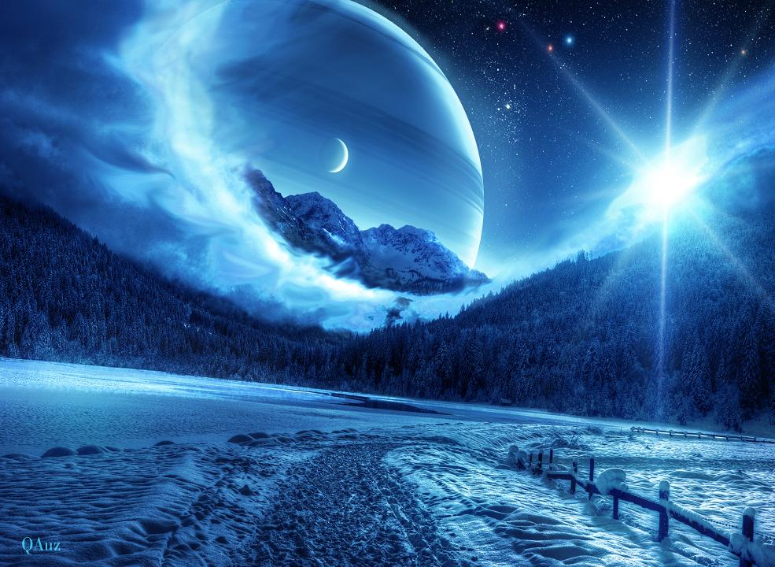
Найдите в фрагменте из стихотворения С.Есенина "Серебристая дорога" авторский неологизм. Объясните, как он образован.
Серебристая дорога, Ты зовёшь меня куда? Свечкой чисточетверговой Над тобой горит звезда.

Slide 21
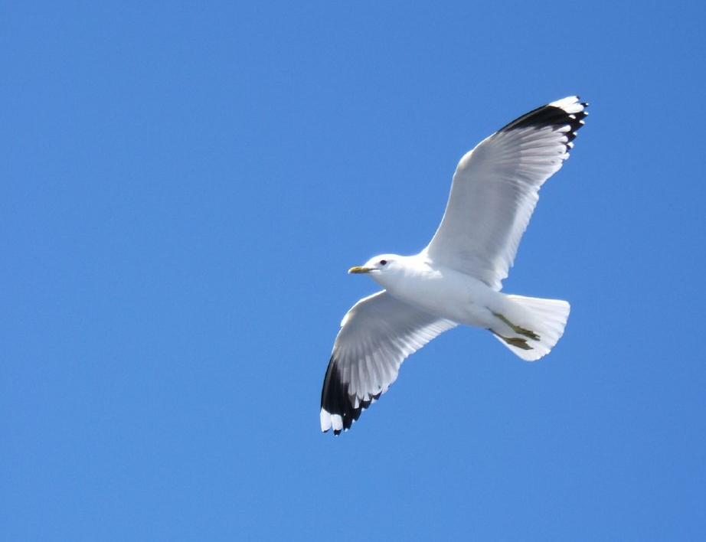
Образуйте прилагательные от слова чайка (морская птица).

Slide 22
Только одно из этих слов образовано от славянского слова око, имеющее значение «глаз». Какое?
окно
околица
окинуть
океан

Slide 23
Найдите лишнее среди 4 слов: жаловаться, сетовать, хныкать, роптать
Правильно
неПравильно
неПравильно

Slide 24
«от аза до ижицы» - устаревший фразеологизм (до 1918 г., до реформы азбуки). Назовите его современный аналог. («от а до я»)
Правильно
неПравильно
неПравильно

Slide 25
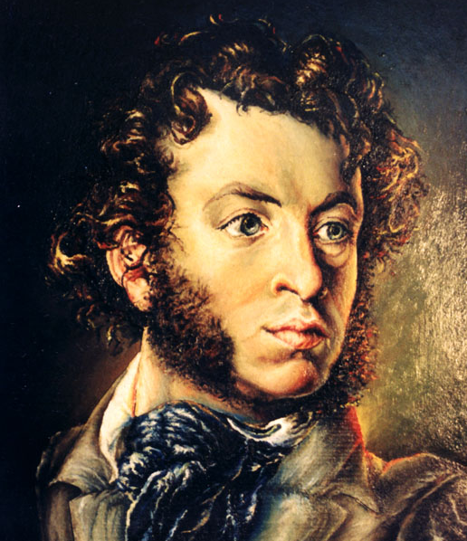
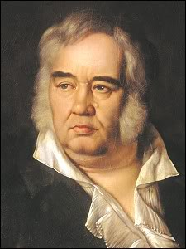
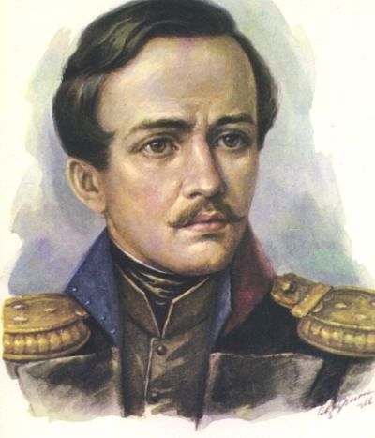
Назовите автора фразеологизмов: С разбором выбирай друзей; Беда, коль пироги начнет печи сапожник; А сапоги тачать пирожник. Ты виноват уж тем, что хочется мне кушать; А Ларчик просто открывался; У сильного всегда бессильный виноват;

Slide 26
Каков смысл библейского выражения «внести свою лепту»?

Slide 27
Представим, что перед нами существительные рашок, дучек, гружок, лажек, о которых мы знаем только, что они состоят из корня и суффикса. Можно ли расставить ударения в этих придуманных словах? Почему?
Правильно
неПравильно
неПравильно

Slide 28
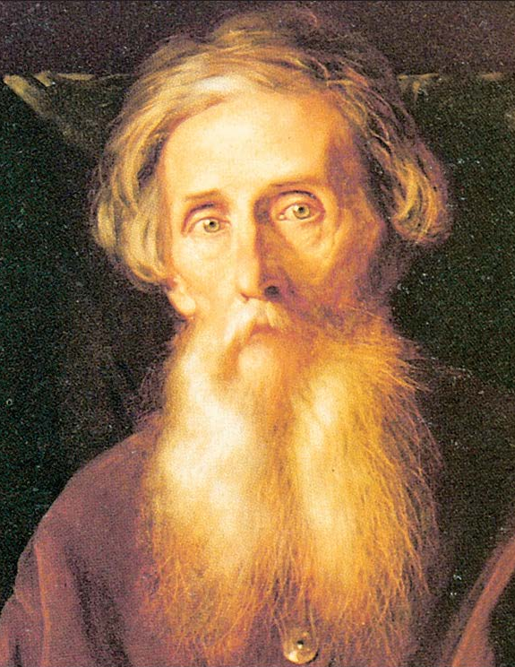
Эту часть речи В.И. Даль охарактеризовал следующим образом: «… - это часть речи,
причастная глаголу в образе прилагательного».
Какая это часть речи?
Причастие

Slide 29
Мы знаем только две последние буквы слова: … ло. К какой части речи может относиться это слово? Сколько возможных вариантов частей речи? Приведите примеры.
1
2
3
4

Slide 30
Назовите неизменяемые части речи. (Наречие, деепричастие, союз, частица, предлог)
Правильно
неПравильно
неПравильно

Slide 31
Каким членом предложения может быть глагол в инфинитиве?
1) частью составного глагольного сказуемого
2) подлежащим и сказуемым
3) подлежащим, сказуемым и определением
4) любым членом предложения

Slide 32
О каком знаке препинания идёт речь? Когда слова гремели и блистали Я в моде был, я был на пьедестале! Однако время новое настало – Оно меня и свергло с пьедестала.
Восклицательный знак

Slide 33
Составьте слово, выписывая в порядке следования первые буквы грамматической основы. Московские магистрали освещены всю ночь. Лёнька быстро оглянулся и дёрнул девчонку за косичку. Лесная ежевика царапала руку.
Молодец

Slide 34
Назовите не менее трех пословиц, представляющих собой односоставные предложения. Укажите их вид.

Slide 35
Объясните разницу в написании двух слов: ОТРАСЛИ И ОТРОСЛИ
ОТРАСЛИ – искл. ОТРОСЛИ – в корне пишется О перед «С»

Slide 36
Выберите неверное утверждение:
Нужно писать поводок, так как приставки па- в русском языке не существует.
Нужно писать расцепить, так как после приставки стоит глухой согласный ц.
Нужно писать сбросить, так как приставки з- в русском языке не существует.

Slide 37
Цветы, любовь, деревня, праздность, поля! Я предан вам душой (А. Пушкин). Чем являются выделенные слова?
Обращения

Slide 38
Найдите ошибку в предложении: Когда я кушаю, я говорю и слушаю. ( В книге К.И. Чуковского «Живой как жизнь» есть интересная информация о глаголе «кушать». При подлежащем Я глагол кушаю лучше не употреблять, т.к. это считается недостатком воспитания и говорит о нескромности человека.)
Правильно
неПравильно
неПравильно

Slide 39
Шкатова Л.А. Подумай и ответь. Занимательные задачи по русскому языку. Книга для учащихся. М.: Просвещение, 1989 г.

Slide 40
Найдите лишнее среди 4 слов
жаловаться
сетовать
хныкать
роптать

Slide 41
Представим, что перед нами существительные рашок, дучек, гружок, лажек, о которых мы знаем только, что они состоят из корня и суффикса. Можно ли расставить ударения в этих придуманных словах? Как именно?
После шипящих в суффиксах существительных под ударением пишется О,
без ударения Е.

Slide 42
«От аза до ижицы» - устаревший фразеологизм (до 1918 г., до реформы азбуки). Назовите его современный аналог.
«От А до Я»

Slide 43
Разыскивая тайник, он обошёл вдоль и поперёк дорожки парка, заметив заброшенную часовню, обошёл её вокруг и, отыскав между кустами жимолости ход внутрь, остановился рядом. Сколько предлогов в данном предложении?
1
2
3
4
Не меньше пяти

Slide 44
Если набрать на компьютере слово надуться без мягкого знака, компьютер укажет, что в слове есть ошибка. В каком из этих слов, если написать их без мягкого знака, компьютер тоже отметит ошибку?
смеяться
морщиться
бояться
хмуриться
улыбнуться

Slide 45
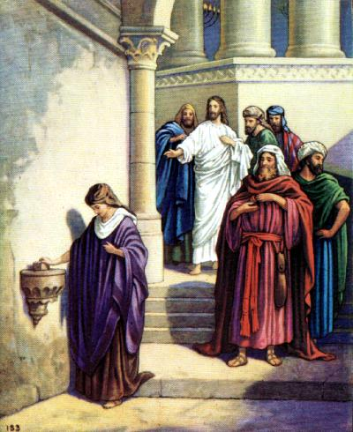
Лепта вдовы
Выражение пришло из евангельской притчи о бедной вдове, отдавшей в храм последние деньги – лепты. Лепта – мелкая медная монета у древних евреев.

Slide 46
[Ы]

Slide 47
Это слово «окно». Оно образовано от слова «око». Буквальное его значение – глазок в стене. Сравните: дверной глазок.
«Околица» образовано от слова «около», родственного древнерусскому слову коло-круг.
Глагол «окинуть» образован от слова «кинуть» с помощью приставки О.
Слово «океан» пришло в русский язык из греческого (греч. okeanos означает «всемирное море», «море, омывающее вселенную»).

